Slide 1
Báo cáo bài tập lớn
Quản lý sinh viên
Giảng viên: Trần Thị Dung
Sinh viên: Nguyễn Thành Tiến
Nguyễn Văn Tiến
Lê Quang sơn

Slide 2
Nội dung:
Danh sách liên kết đơn
Các thuật toán sắp xếp
Các thuật toán tìm kiếm
Làm việc với tệp
DEMO chương trình quản lý sinh viên

Slide 3
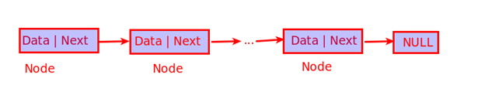
1. Danh sách liên kết đơn.
Danh sách liên kết đơn là một tập hợp các Node được phân bố động, được sắp xếp theo cách sao cho mỗi Node chứa “một giá trị”(Data) và “một con trỏ”(Next). Con trỏ sẽ trỏ đến phần tử kế tiếp của danh sách liên kết đó. Nếu con trỏ mà trỏ tới NULL, nghĩa là đó là phần tử cuối cùng của linked list.

Slide 4
2. Các thuật toán sắp xếp.
Sắp xếp chèn:
Sắp xếp chèn là một thuật toán sắp xếp bắt chước với cách xếp các quân bài

Slide 5
Sắp xếp nổi bọt:
Lấy từng cặp số trong dãy số để kiểm tra lần lượt

Slide 6
Sắp xếp chọn
Thuật toán selection sort sắp xếp một mảng bằng cách đi tìm phần tử có giá trị nhỏ nhất hay lớn nhất trong dãy số để sắp xếp.

Slide 7
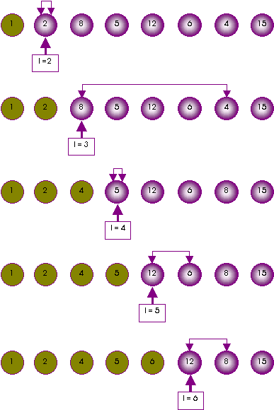
Sắp xếp đổi chỗ:

Slide 8
3. Các thuật toán tìm kiếm.
Tìm kiếm tuyến tính:

Slide 9
Tìm kiếm nhị phân:

Slide 10
4. Làm việc với tệp.
File trong tiếng việt có nghĩa là tập tin, Tập tin là một tập hợp các loại thông tin dữ liệu do người sử dụng tạo ra từ máy tính.
Trong ngôn ngữ lập trình C, có một số thao tác chính khi làm việc với file, bao gồm cả file văn bản và file nhị phân:
Tạo mới một file
Mở một file đã có sử dụng hàm fopen()
Đóng file đang mở sử dụng hàm fclose()
Đọc ghi thông tin: + File văn bản: hàm fscanf(), hàm fprintf().
+ File nhị phân: hàm fread(), hàm fwrite().

Slide 11
5. DEMO chương trình quản lý sinh viên.
Lý do:
Nhằm giúp tiết kiệm thời gian trong việc quản lý sinh viên. Giúp người quản lý có thể theo dõi và quản lý sinh viên dễ dàng xử lý số liệu chính xác nhanh gọn. Do đó nhóm em lên ý tưởng làm chương trình quản lý sinh viên.
Chức năng:
Chương trình bao gồm các phần:
Thêm sinh viên mới vào chương trình theo tên a->z
Hiển thị danh sách vừa tạo
Sắp xếp sinh viên theo tên theo thứ tự từ a->z
Sắp xếp điểm trung bình 3 môn giảm dần
Tìm và hiển thị sinh viên trong danh sách vừa nhập
Ghi thông tin sinh viên vào file .txt

Slide 12
DEMO chương trình

Slide 13


